Slide 2
পরিচিতি
মোঃ আরিফুর রহমান
সহঃশিক্ষক(ভূগোল)
ছাতক সিমেন্ট ফ্যাক্টরি উচ্চ বিদ্যালয়
ছাতক,সুনামগঞ্জ।

Slide 3
আজকের পাঠ পরিচিতি
ভূগোল ও পরিবেশ পরিচিতি
শ্রেনি ৯ম
অধ্যায় ১ম
সময় ৪০ মিনিট

Slide 4
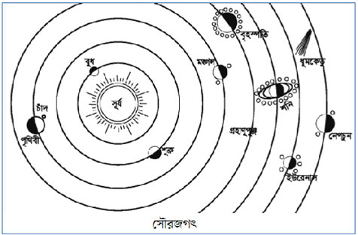
চিন্তা করে বলঃ

Slide 5
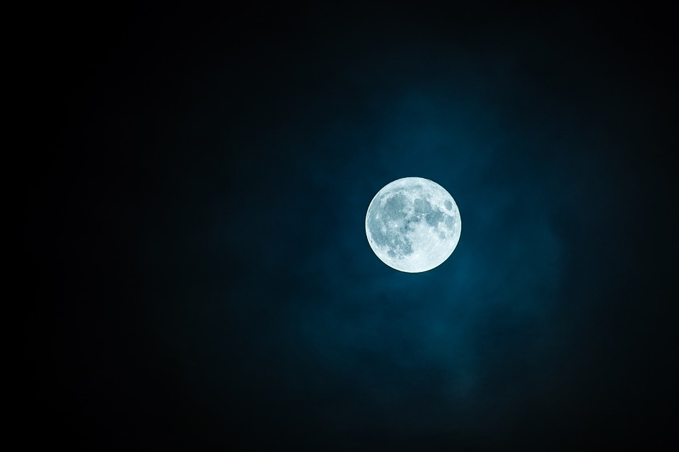
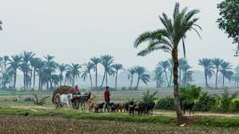
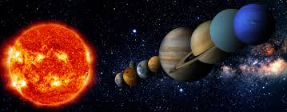
এই গুলো কিসের ছবি ?

Slide 6
শিখন ফল
এই পাঠ শেষে শিক্ষাথীরাঃ-
১।পৃথিবীর ধারনা ব্যাখ্যা করতে পারবে।
২।পরিবেশ সম্পর্কে ধারনা ব্যাখ্যা করতে পারবে।

Slide 7
পরিবেশের ধারনাঃ
মানুষ তার আশেপাশের সকল পরিপার্শিক অবস্থা নিয়ে যা সৃষ্টি করে তাই পরিবেশ।
ভূগোলবীদ পার্ক (C.C. Park) এর মতে, পরিবেশ বলতে স্থান ও কালের কোন নির্দিষ্ট বিন্দুতে মানুষকে ঘিরে সকল অবস্থার যোগফল, যা স্থান ও কালের পরির্বতনের সাথ পরিবর্তিত হয়।
পরিবেশ বিজ্ঞানী আর্মসের (Arms) এর মতে, জীব সম্প্রদায়ের পারিপার্শিক জৈব ও প্রাকৃতিক অবস্থাকে পরিবেশ বলে।

Slide 8
বাড়ির কাজঃ
#পরিবেশের উপাদান গুলোর পারস্পরিক সর্ম্পক স্থাপন পূর্বক মানুষ ও পরিবেশের উপাদান গুলো আলোচনা কর।

Slide 9
সকলকে ধন্যবাদ

